Slide 1
Présentation générale

Slide 2
Présentation générale
Plan de la phase
Ordinateur et informatique
Principaux éléments d'un ordinateur
Valeurs et acteurs de référence
Type d'ordinateur
Structure et fonctionnement d'un ordinateur
Développement du logiciel
Utilisation des ordinateurs
Conclusion

Slide 3
Présentation générale
Introduction
Dans le cours précédent, nous avons rapidement survolé l'histoire du développement des
systèmes informatiques. Dans ce cours, nous nous intéressons aux machines actuelles et à leurs
perspectives d'évolution.
L'industrie informatique se développe comme nulle autre. Les fabricants de circuits sont
principalement motivés par la possibilité d'intégrer chaque année toujours plus de transistors sur une même puce.
Plus il y a de transistors, i.e de minuscules commutateurs électroniques, plus les mémoires sont importantes et les processeurs puissants.

Slide 4
Présentation générale
Ordinateur et informatique
Computer : calculateur numérique électronique. (note 1)
Ordinateur : machine de traitement de l'information. (note 2)
Un ordinateur est normalement capable d'acquérir et de conserver des informations, d'effectuer des traitements et de restituer les informations stockées.
L'informatique (computer science, informatics), terme issue de la contraction de information et
automatique, est la science du traitement de l'information.
Système informatique : ensemble des moyens logiciels (software) et matériel [hardware]
nécessaires pour satisfaire les besoins informatiques des utilisateurs. (note 3)
Notes:
1) les premières machines étaient surtout utilisées pour faire du calcul
2) terme français mieux adapté à la réalité d'aujourd'hui, la signification du terme anglais a évolué ; elle est désormais équivalente à celle du français.
3) cette ensemble de moyen peut être très simple, par exemple la gestion d'une petite entreprise ne nécessite bien souvent qu'un microordinteur , mauis il peut aussi devenir très complexe. Les grands labo de calcul scientifique, les industries, les banques, les hopitaux, etc... ont besoin d'un grand nombre d'ordinateurs puissants reliés entre eux par des réseaux.

Slide 5
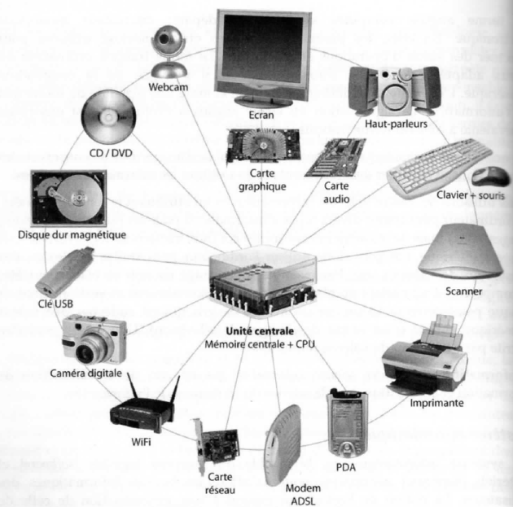
Présentation générale
Principaux éléments d'un ordinateurs
Un ordinateur moderne est à la fois simple et complexe :
  Simple : Intégration de plus en plus poussée des composants
  Complexe : chaque composant prend en charge plus de fonctions (note 1)
La configuration d'un ordinateur correspond à
l'organisation adoptée pour mette ensemble et faire
fonctionner les divers éléments matériels de
l'ordinateur. (note 2)
Configuration d'une station de travail
Notes:
1) Sur le matériel ancien, elle était indépendante du processeur. Ainsi à l'époque des premiers microprocesseurs, il s'agissait d'un circuit intégré à part. Puis la MMU a été intégrée aux microprocesseurs, à partir du 80386 pour la gamme Intel x86
2) Les configurations possibles sont fonctions de l'importance et de la finalité du système mis en œuvre
=> Dans la gamme Intel, à l’exception du Core i7 « LGA 2011 » qui assure le très haut de gamme, tous les processeurs embarquent une puce HD Graphics 2000 ou 3000. Ce GPU intégré suffit à toutes les tâches bureautiques et même à des jeux à condition de limiter la résolution et les détails.
Du côté d’AMD, seuls les APU en support FM1 embarquent une Radeon plus véloce et plus polyvalente (notamment pour le décodage des flux vidéo HD et Full HD) que les HD Graphics 2000 et 3000 d’Intel.

Slide 6
Présentation générale
Principaux éléments d'un ordinateurs
Carte mère : la carte mère constitue le cœur de l'ordinateur. Tous les autres composants y sont
connectés et celle qui contrôle leur fonctionnement.
Le processeur : est souvent considéré comme le « moteur » de l'ordinateur.
Mémoire (RAM) : la mémoire système est la mémoire principale de l'ordinateur. Elle stocke tous les programmes et toutes les données dont le processeur se sert
L' alimentation : est le composant qui fournit aux différents composants de l'ordinateur le courant électrique dont ils ont besoin pour fonctionner
Lecteur de disquettes : il s'agit d'un média amovible de stockage magnétique de faible capacité.
Aujourd'hui, beaucoup de système font plutôt appel à d'autres périphériques magnétiques amovibles ou à de la mémoire flash à interface USB.
Le disque dur : est le support de stockage de haute capacité le plus utilisé sur les ordinateurs.
Lecteur de CD-ROM, CD-R ou DVD-ROM : les lecteur de CD (Compact Disc) et de DVD (Digital Versatile Disc) sont des lecteurs optiques à supports amovibles et d'une capacité relativement élevée. La plupart des systèmes récents intègrent des lecteurs ayant des possibilités de lecture / réécriture.
Clavier : Sur un ordinateur, le clavier est le périphérique qui permet à l'utilisateur de contrôler celui-ci et de communiquer avec lui.
Souris : il existe aujourd'hui sur le marché de nombreux périphériques de pointage, le premier et le plus utilisé étant la souris.
Carte vidéo : la carte vidéo (ou carte graphique) contrôle les informations affichées à l'écran.
Moniteur (écran) : On appelle écran (ou moniteur) le périphérique d'affichage de l'ordinateur. On distingue habituellement deux familles d'écrans, les écrans à tube cathodique (notés CRT pour Cathod Ray Tube) et les écrans plats.
Carte son : Indispensable pour profiter des fonction audio de l'ordinateur.
Réseau/modem : Les ordinateurs déjà assemblés sont généralement livrés avec une interface réseau et parfois un modem. (note 1)
Notes:
1) Carte vidéo, carte son et carte réseau/modem peuvent être intégrés à la carte mère sur les systèmes récents, en particulier les modèles d'entrée de gamme.

Slide 7
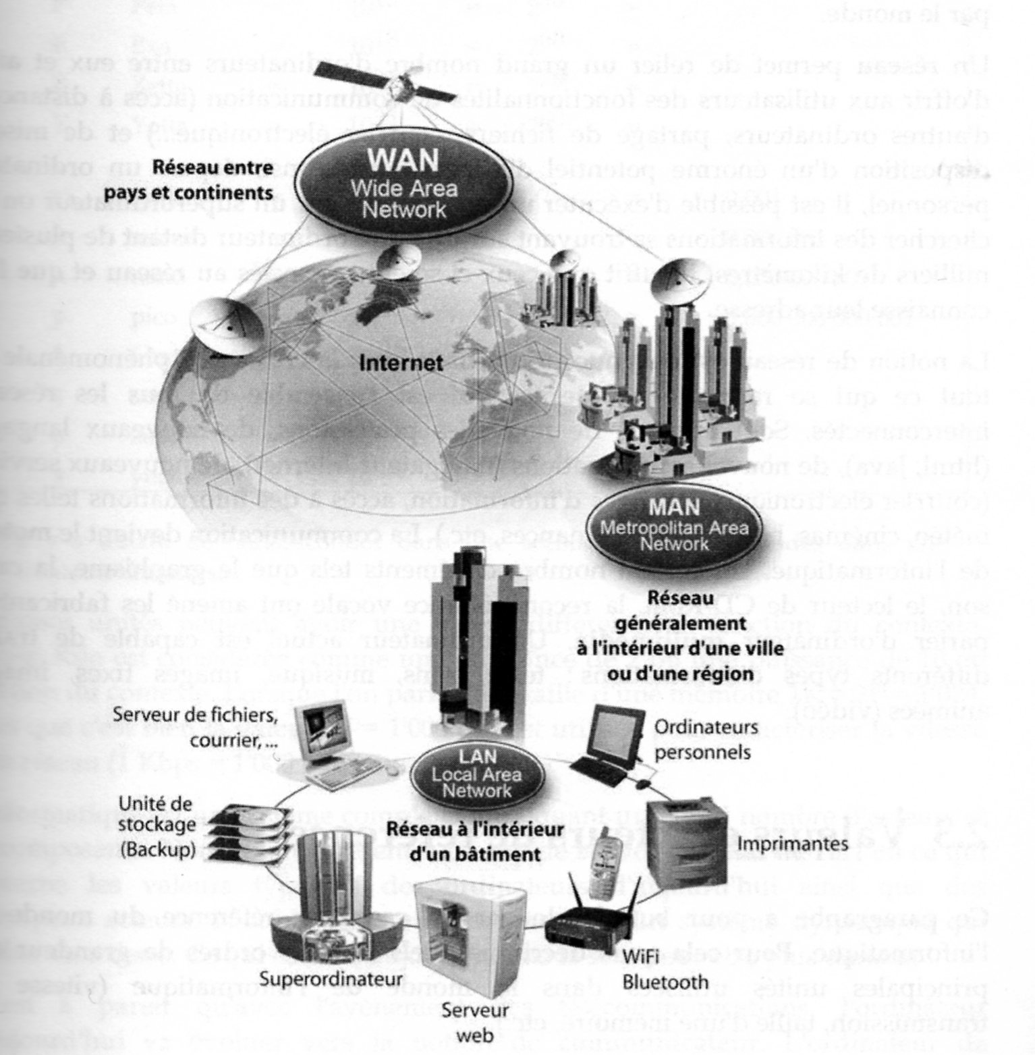
Présentation générale
Principaux éléments d'un ordinateurs
L'avènement des réseaux a permis de relier différents ordinateurs. (note 1)
Un réseau permet :
  D'offrir aux utilisateurs des fonctionnalités de communication.
  De mise à disposition d'un énorme potentiel d'informations.(note 2)
La notion de réseau est devenue primordiale avec la croissance phénoménale d'Internet (note 3)
La communication devient le moteur de l'informatique.
Un ordinateur actuel est capable de traiter différents types d'informations : texte, sons, musique, images fixes, images animées (vidéo). (note 4)
Notes:
1) décrire l'image
2) Ainsi, depuis un « ordinateur personnel, il est possible d'exécuter un programme sur un superordinateur ou de chercher des informations se trouvant sur un autre ordinateur distant.
3) Sont apparus de nouvelles professions, de nouveaux langages (html, Java), de nouvelles applications (navigateurs Internet), de nouveaux services (mail, échanges d'infos, accès à des infos telles que météo, cinémas, bibliothèques, finance, etc...)
4) Un certain nombre d'éléments tels que le graphisme, la carte son, le lecteur de CD-ROM, la reconnaissance vocale ont amené les fabricants à parler d'ordinateur multimédia.

Slide 8
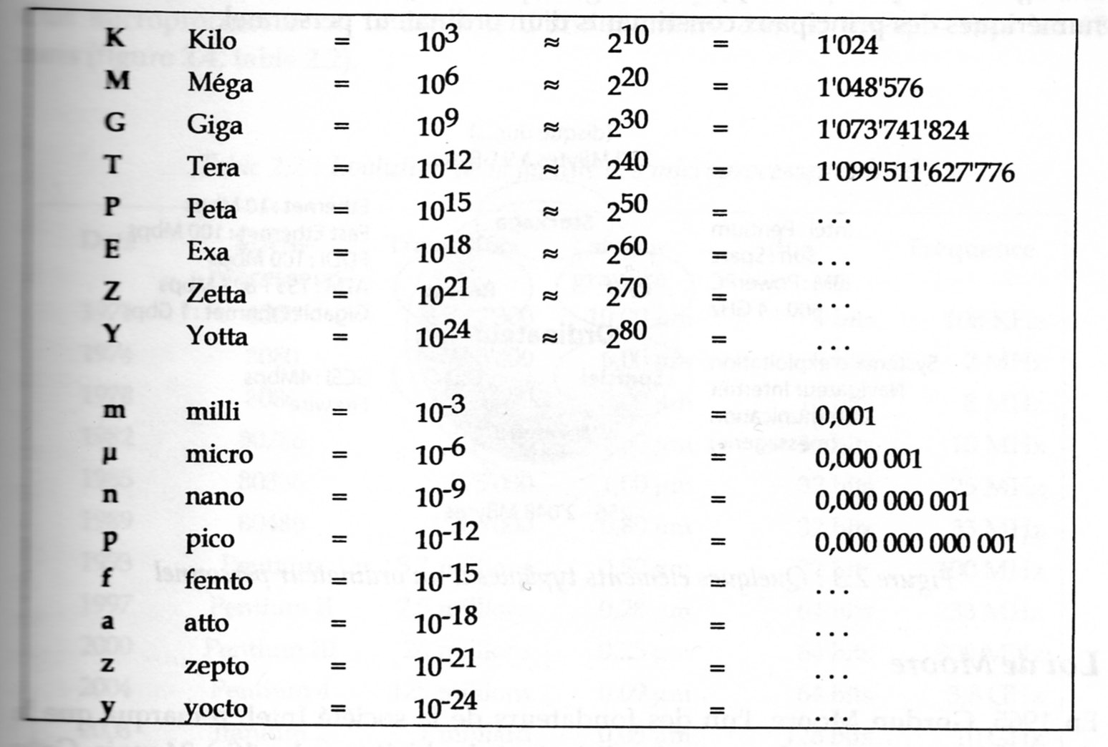
Présentation générale
Valeurs et acteurs de référence
La grande majorité des valeurs utilisées
en informatique sont des puissances de 2 pour tout ce qui touche aux mesures de capacité et de puissance de 10 pour ce qui se rapporte aux mesures de temps. (note 1)
Notes:
1) Exemple : l'unité Kilo est considérée comme une puissance de 2 ou une puissance de 10 en fonction du contexte.
Lorsque l'on parle de la taille d'une mémoire 1K = 2¹⁰ = 1024 (kibioctet), alors que c 'est bien la valeur 10³ = 1000 (1 kilooctet) qui est utilisée pour caractériser la vitesse d'un réseau (1Kbps = 1000 bits par secondes)

Slide 9
Présentation générale
Valeurs et acteurs de référence
Qu'est ce q'un PC ?
Un PC est un ordinateur personnel, mais tous les ordinateurs personnels ne sont pas des PC. (note1)
Un PC a la particularité d'appartenir à la famille du PC IBM original, lancé en 1981.
C'est IBM qui a défini tous les standards qui font du PC un système différent des autres ordinateurs personnels.
IBM ne ne contrôle plus les standards du PC. (note 2)
Donc, la question est de savoir qui contrôle aujourd'hui les standards du PC. Pour y répondre, il faut distinguer deux niveaux : celui des logiciels et celui du matériel.
Notes:
1) les macinttosh d'Apple.
2) Elle a perdu ce contrôle en 1987, quant elle a lancé sa gamme d'ordinateur PS/2
Jusqu'alors, les autres constructeurs de PC copient littérallement les ordinateurs d'IBM.
C'est pour cette raison que , depuis plusieurs années, on ne parle plus « d'ordinateurs compatibles IBM » pour désigner les PC.

Slide 10
Présentation générale
Valeurs et acteurs de référence
L'informatique est un système complexe impliquant un grand nombre d'acteurs et de composants. Nous allons présenter un rapide survol de l'état de l'art en ce qui concerne les valeurs typiques des ordinateurs aujourd'hui ainsi que des principaux acteurs.
N'oubliez surtout pas que c'est un système dynamique qui évolue sans cesse. Ce qui est vrai aujourd'hui ne le sera peut-être plus demain !
Avec l'avènement de télécommunication, l'ordinateur d'aujourd'hui est un communicateur, qui
permet :
de traiter le l'information;
d'accéder à des informations disséminées dans le monde;
de communiquer avec d'autres correspondants (visioconférence, courrier électronique, etc...)

Slide 11
Présentation générale
Valeurs et acteurs de référence
Qui contrôle les standards de logiciel PC ?
Pour la plupart des utilisateurs, il est clair que c'est Microsoft qui contrôle les standards logiciels pour PC.
Microsoft contrôle les systèmes d'exploitation sur PC :
  MS-DOS
  DOS/Windows 3.x
  Windows 9x/Me
  Windows NT/2000/XP/Vista
  et maintenant Windows 7.
Microsoft se sert de son influence sur les OS pour PC comme d'un moyen pour contrôler d'autres types de logiciels pour PC tels que les utilitaires et les applications.(note 1)
Microsoft a même incorporé à Windows des applications plus vastes, comme un navigateur web, un traitement de texte... à la grande consternation des autres éditeurs de logiciels.
Il est intéressant de noter que, sur le marché du PC, les logiciels sont protégés par copyright, tandis que la matériel ne peut être protégé que par des brevets. (note 2)
Notes:
1) Ainsi nombre d'utilitaires qui étaient auparavant commercialisés par des sociétés indépendants (logiciel de cache disque, de compression de disque, de défragmentation …) sont livrées en standard avec Windows
2) Il est long et difficile d'obtenir un brevet, et dans le cas des brevets américains, cerlui-ci expire au bout de 20 ans.
Il était donc difficile de breveter l'IBM PC, car il avait été conçu avec des composants qui existaient déjà et que tout un chacun pouvait acheter :
Processeur 8088
Générateur d'horloge 8284
Condenseur 8253/54
Contrôleur d'interruptions 8259
Contrôleur de canaux DMA 8237
Interface de périphérique 8255
Contrôleur de bus 8288
IBM a même facilité les choses en publiant des schémas complets et très détaillés de ses cartes mères et de toutes ses cartes d'extensions.
Apple possède son système d'exploitation MacOS et qu'il refuse l'autorisation d'exécuter leur système sur du matériel non Apple et de ce fait il n'existe pas de clones du Macintosh. A présent que les Mac Apple se fondent sur une architecure PC, la seule différence entre un Mac et un PC réside dans l'OS.

Slide 12
Présentation générale
Valeurs et acteurs de référence
Qui contrôle les standards du matériel de PC ?
IBM a contrôlé les standards du matériel PC jusqu'en 1987.
IBM a inventé l'architecture de la carte mère du PC.
IBM a inventé l'architecture originale à connecteurs de bus d'extension ( bus ISA 8/16 bits).
L'interface BIOS en ROM.
Les ports série et parallèle
La carte vidéo VGA (Video Graphics Array) et XGA (Extended Graphics Array).
L'architecture de l'interface de lecteur de disquettes et de disque dur.
La structure de l'alimentation.
L'interface de souris.
Les formats physiques (ou facteurs d'encombrement) de tous les composants d'un PC :
  Carte mère
  Boitier central
  Cartes d'extensions
  Alimentation
Toutes ces architectures du PC(1981) , XT(1983) ou AT(1984) , inventées par IBM avant 1987, influence aujourd'hui encore considérablement le monde de l'informatique.

Slide 13
Présentation générale
Valeurs et acteurs de référence
Qui contrôle les standards du matériel de PC ?
Toutefois, la vrai question est de savoir quelle est la société responsable de l'invention des nouvelles architectures, des nouvelles interfaces et ds nouveaux standards PC. (note 1)
Aujourd'hui, un grand nombre de PC sont d'origine Intel.(note 2)
D'après le magazine américain Computer Reseller News, au cours de ces dernières années, les trois fabricants d'ordinateurs de bureau ont toujours été HP, Dell et Lenovo (précédemment IBM). (note 3)
La majorité des cartes mères qui équipent les systèmes génériques (boite blanche) sont fabriquées par Intel.
AMD fabrique des processeurs et des chipsets, mais pas de cartes mères complètes. (note 4)
Comment expliquer cet état de fait ?
Intel premier fabricant de processeur pour PC depuis qu'IBM a choisi l'Intel 8088 pour son PC original.
Dès 1993, Intel est devenue le premier fabricant de chipset. (note 5)
1994, Intel devient le premier fabricant des cartes mères, position occupée aujourd'hui encore.(note 6)
Notes:
1) A cette question, on cite souvent Microsoft, HP/Compaq, Dell ou autre...
Mais peut avance le nom d'Intel qui est pourtant la bonne réponse..
2) Intel ne vend pas directement d'ordinateur complet à l'utilisateur. Quand on parle d'ordinateur Intel, on fait allusion à la carte mère.
3) Ces sociétés conçoivent et fabriquent elles-mêmes leurs cartes mères et en achètent certaines auprès d'autre fabricants Dans de rares cas elles conçoivent leurs propres puces et chipsets pour leurs cartes mères.
4) AMD collabore avec un certain nombre de fabricant de cartes mères pour construire des cartes compatibles avec ses processeurs.
5) premier chipset commercialisé par Intel en 1989 : 82359 EISA
6) En 1997, Intel a fabriqué plus de carte mères que les huit premiers fabricants de cartes mères cumulés, soit plus de 30M pour un montant de plus de 3,6 Milliards de dollars.

Slide 14
Présentation générale
Valeurs et acteurs de référence
Qui contrôle les standards du matériel de PC ?
C'est indéniablement la société Intel qui contrôle les standards de PC :
  Contrôle le marché des cartes mères
  Contrôle le marché des processeurs
  Contrôle le marché des chipsets
C'est également Intel qui a défini un certain nombre de standards récents, par exemple :
  L'interface de bus PCI (Peripheral Component Interconnect)
  L'interface AGP (Accelerated Graphics Port)
  PCI Express (appelé initialement 3GIO), l'interface choisie par le PCI-SIG (PCI Special Interest Group) pour remplacer à la fois PCI et AGPcomme bus à haute performance.
  Les facteurs d'encombrement de carte mères standard, comme ATX (et ses variantes Micro-ATX et Flex-ATX) et BTX (y compris les variantes Micro-BTX, Nano-BTX et Pico-BTX).(note 1)
  L'interface DMI (Desktop Management Interface), qui sert à la supervision du fonctionnement du matériel.
  Les standards de gestion de l'énergie DPMA ( Dynamic Power Management Architecture) et APM(Advanced Power Management).
Dès lors qu'une société contrôle le marché des SE (OS), elle contrôle celui des logiciels pour PC.
Dès lors qu'une société contrôle le marché des cartes mères, elle contrôle celui du matériel.
Puisque le matériel et le logiciel semblent être contrôlés par Microsoft et Intel, on utilise le terme de
Wintel pour désigner un PC.
Notes:
1) Le facteur ATX reste le plus répandu et, depuis les années 1996-1997, remplace le facteur Baby-AT conçu par IBM et utilisé depuis les années 1980.

Slide 15
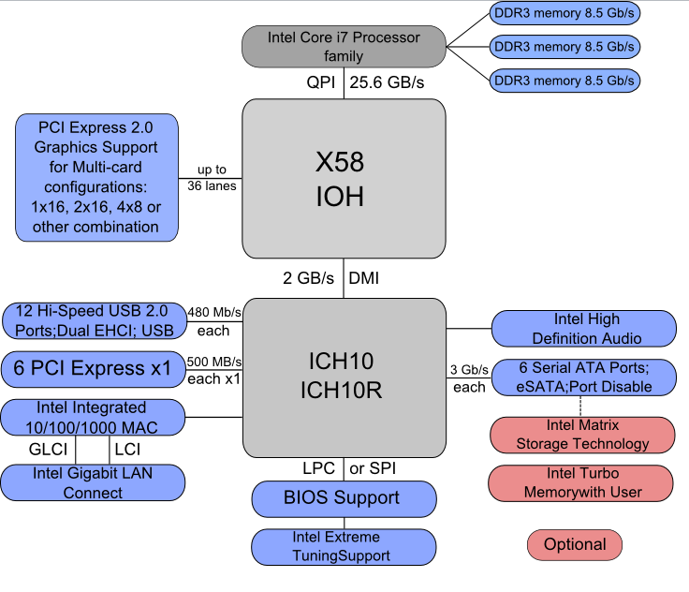
Présentation générale
Valeurs et acteurs de référence
L'image suivante permet d'appréhender l'ordre de grandeur des caractéristiques numériques des principaux bus constituant d'une architecture récente
Codename(s) : Tylersburg
CPU supported :
  Core i7
  Xeon 5500 series
  Beckton
Socket supported : LGA 1366
Fabrication process : 65 nm
Southbridge(s) : ICH10
Miscellaneous
Release date(s) : November 2008
Predecessor :
  Intel X48
  Intel 5040
Successor : TBA
Chipset Intel X58

Slide 16
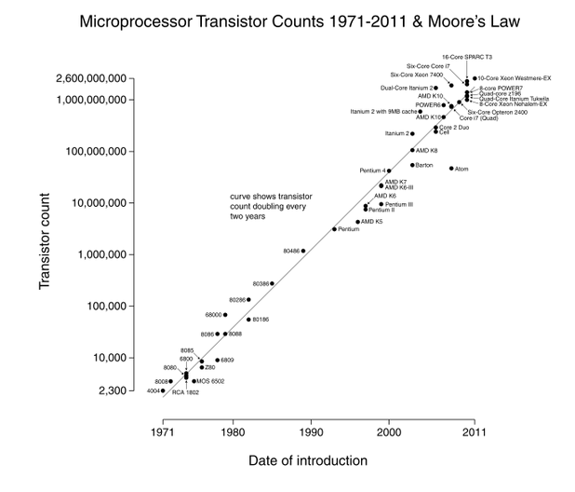
Présentation générale
Valeurs et acteurs de référence
Loi de Moore
L'un des fondateurs de la société Intel remarqua que la densité des transistors dans un circuit intégré doublait tous les 18 à 24 mois. Cette observation est devenue une loi après quelle se soit révélée exacte pendant de nombreuses années.
Cette loi est utilisée dans un contexte plus général pour indiquer que la puissance d'un microprocesseur ou la capacité d'une mémoire double presque tous les 18 mois.

Slide 17
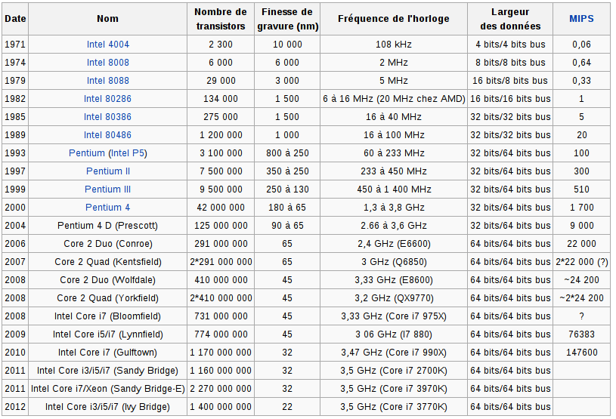
Présentation générale
Valeurs et acteurs de référence
MIPS : million d'instructions par seconde, MIPS est une unité de mesure utilisée en informatique, pour établir des comparatifs de puissance entre processeurs.
Largeur des données :
Taille registre / Taille bus de
données.
(note 1)
Notes:
1) Date : l’année de commercialisation du microprocesseur.
Nom : le nom du microprocesseur.
Nombre de transistors : le nombre de transistors contenus dans le microprocesseur.
Finesse de gravure (µm) : le diamètre (en micromètres) du plus petit fil reliant deux composantes du microprocesseur. En comparaison, l'épaisseur d'un cheveu humain est de 100 microns.
Fréquence de l’horloge : la fréquence de l’horloge de la carte mère qui cadence le microprocesseur. MHz = million(s) de cycles par seconde. GHz = milliard(s) de cycles par seconde.
Largeur des données : le premier nombre indique le nombre de bits sur lequel une opération est faite (taille des registres). Le second nombre indique le nombre de bits transférés à la fois entre la mémoire et le microprocesseur.

Slide 18
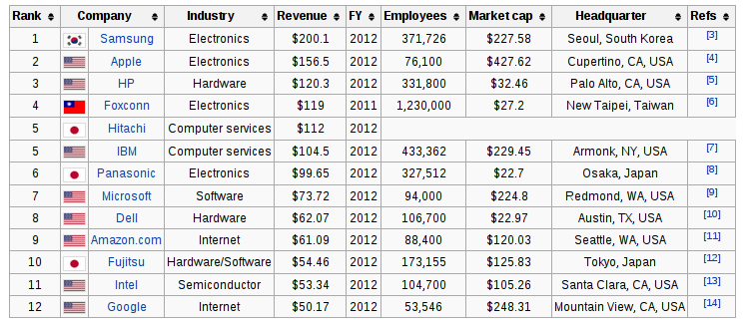
Présentation générale
Valeurs et acteurs de référence
On peut certainement prédire l'informatique dans un futur proche de quelques années, mais il serait hasardeux de s'aventurer à décrire ce qui nous attend dans 10 ou 20 ans.
Un certain nombre d'acteurs jouent un rôle essentiel dans le monde de l'informatique d'aujourd'hui.
Ils sont présentés sur le diagramme suivant. Évidemment, cette liste n 'est pas exhaustive, mais elle
permet de se familiariser avec les nom de quelques grand acteurs actuels.
List of the largest information technology companies(note 1)

Slide 19
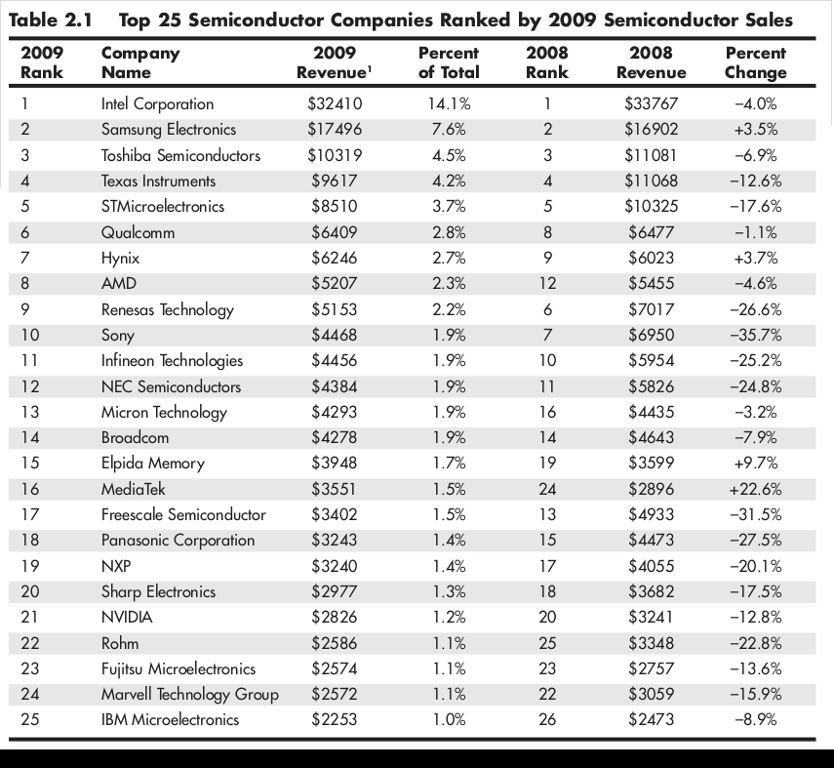
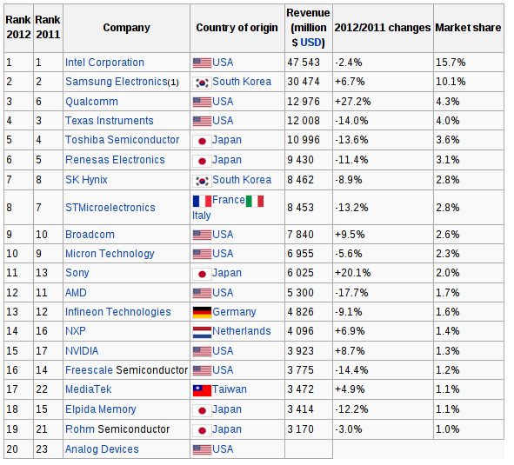
Présentation générale
Valeurs et acteurs de référence

Slide 20
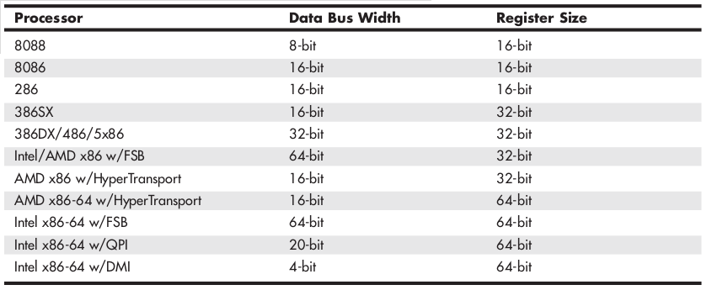
Présentation générale
Types d'ordinateurs
Les ordinateurs peuvent être classés par architecture et par la largeurs du bus processeur.
Lorsqu'un processeur lit des données, celle-ci lui sont envoyées par le biais du bus de données
externe du processeur. Le bus de données du processeur est directement connecté au bus hôte processeur de la carte mère (bus local).
Tous les autres composants connectés au bus hôte semblent eux aussi connecté directement au processeur.
Si le processeur possède un bus de données d'une largeur de 32 bits, la carte mère doit être câblée à l'aide d'un bus de processeur d'une largeur de 32 bits.
L'ordinateur peut déplacer 32 bits de données jusqu'au processeur en un cycles
(note 1)
Largeur du bus de données/registre des processeurs compatible Intel
La largeur du bus de données est un facteur déterminant de l'architecture de la carte mère et du système de mémoire, car elle indique le nombre de bits qui peuvent entrer dans la puce et en sortir
au cours d'un cycle.
(note 2)
Notes:
1) Pentium/AMD K6 :
largeur de bus de données 64 bits
Registre : 32 bits → ils ne traitent que les commandes et les instruction de 32 bits → logiciel 32 bits
Les processeurs basés sur les technologies AMD64 ou EMT64T on une architecture 64 bits compatible x86 mais ils sont également conçus pour utiliser des instructions 32 bits, écrites pour les x86 ordinaires.
8086 and 8088—The original 8086 and 8088 processors take an average of 12 cycles to execute a single instruction.
286 and 386—The 286 and 386 processors improve this rate to about 4.5 cycles per instruction.
486—The 486 and most other fourth-generation Intel-compatible processors, such as the AMD 5x86, drop the rate further, to about 2 cycles per instruction.
Pentium/K6—The Pentium architecture and other fifth-generation Intel-compatible processors, such as those from AMD and Cyrix, include twin instruction pipelines and other improvements that provide for operation at one or two instructions per cycle.
P6/P7 and newer—Sixth-, seventh-, and newer-generation processors can execute as many as three or more instructions per cycle, with multiples of that possible on multicore processors.
2)

Slide 21
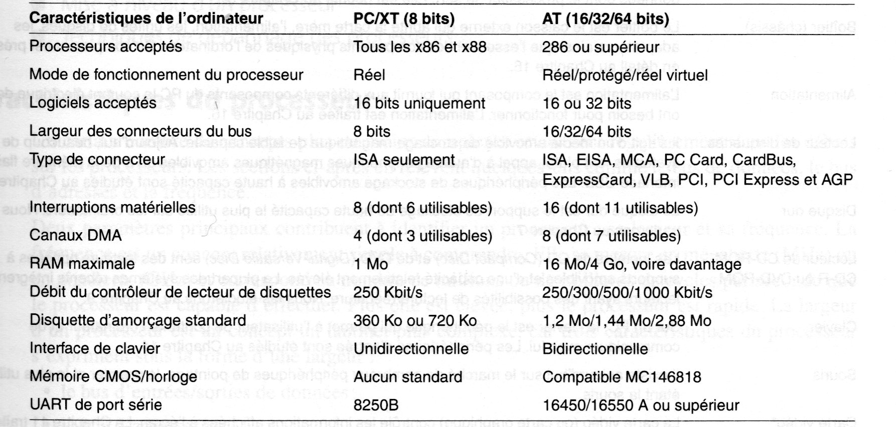
Présentation générale
Types d'ordinateurs
Le tableau de la diapo précédente montre que l'on peut subdiviser les ordinateurs d'après la largeur du bus de données : 8/16/32/64 bits.
Il est en outre intéressant de noter que les ordinateurs 16, 32 et 64 bits reposent sur une architecture très comparable. Les vieux ordinateurs 8 bits, en revanche sont très différents. Cette distinction permet de considérer deux types ou classes, d'ordinateurs :
  8 bits (classe PC/XT)
  16/32/64 bits (classe AT)
XT : eXtended PC, AT : Advanced PC (terminologie IBM)
(note 1)
Différence entre un PC/XT et un AT
Notes:
1)
Un ordinateur équipé d'un ou plusieurs de ces types de connecteurs d'extension appartient par définition à la classe AT, qu'il possède un CPU Intel ou pas.
Les 386 ou > offrent des fonctions qui n'existaient pas sur les AT 286. Ils utilisent de nouvelles techniques pour l'adressage et la gestion de la mémoire et permettent d'accéder en mode 32 ou 64 bits aux données traitées.
Les 386DX ou > possèdent une architecture de bus de données de 32 bits qui permet de tirer pleinement des capacités de transfert du processeur.
Pendant un certain temps, les PC possédé des connecteur 16 bits => disparus au profit de PCI + AGP
De même les bus PCI + AGP vont disparaître pour ne garder que les bus PCI Express.
Plus personne ne fabrique de PC/XT, vous ne rencontrerez en principe que des ordinateurs de type AT.

Slide 22
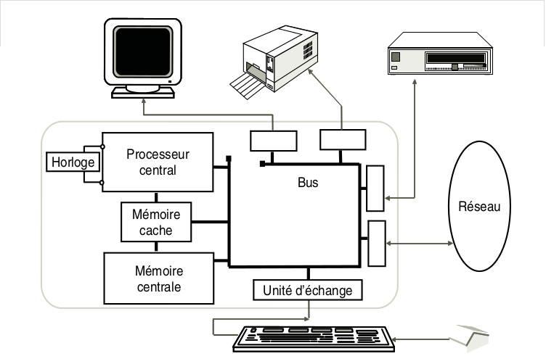
Présentation générale
Structure et fonctionnement d'un ordinateur
Structure générale d''un ordinateur
La figure présente l'organisation d'un ordinateur.
On y trouve deux parties principales :
Le processeur comprenant les modules mémoire centrale, processeur central, les unités d'échange et le bus de communication entre ces différents modules;
Les périphériques avec lequel dialogue le processeur au travers des unités d'échange (ou contrôleurs). On distingue en général :
  Les périphériques d'entrée : souris, clavier...
  Les périphériques de sorties: imprimantes, écrans …
  Les périphériques d'entrée et de sortie tels que les disques magnétiques ou les modems pour accéder aux réseaux de communication.
Un processeur permet l'exécution d'un programme.
Chaque processeur dispose d'un langage de programmation (les instructions machines) spécifique.
Le programme machine et les données sont placés dans la mémoire centrale.

Slide 23
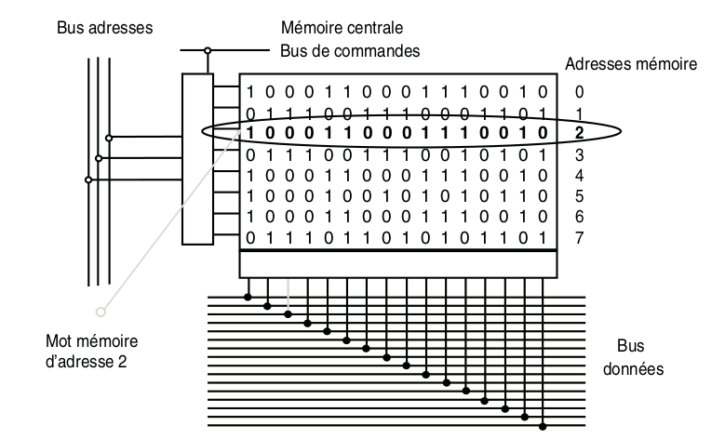
Présentation générale
Structure et fonctionnement d'un ordinateur – Mémoire centrale
La mémoire assure la fonction de stockage de l'information qui peut être manipuler par le µP, i.e le programme machine accompagné de ses données. (note1)
Cette mémoire est constituée de circuit élémentaires nommés bits.
Il s'agit de circuits binaires qui présentent deux états stables codés sous la forme d'un 0 ou d'un 1. (note 2)
La mémoire centrale
Pour stocker l'information la mémoires est découpée en cellules mémoires : les mots mémoires.
Chaque mot est repéré par une adresse.
L'information est accessible par mot.
Capacité de stockage = nombre de mots constituant celle-ci. (dans l'exemple 16 octets ou
128 bits).(note 3)
Coder de l'information en mémoire centrale c'est donc associer à chaque suite de bits un sens particulier.
Notes:
1) En effet, le microprocesseur n'est capable d'exécuter une instruction que si elle se trouve en mémoire centrale
2)
3)

Slide 24
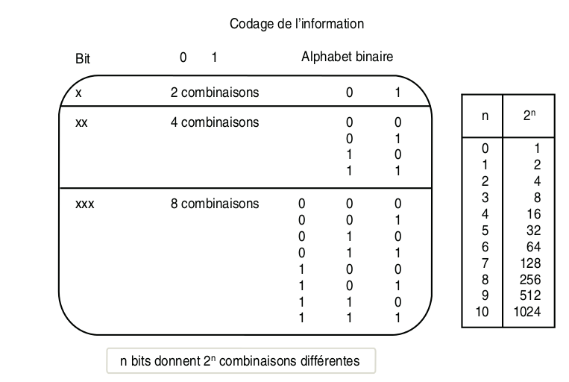
Présentation générale
Structure et fonctionnement d'un ordinateur – Mémoire centrale
Codage binaire
Rappel sur le nombre de combinaison que l'on peut réaliser à partir d'une suite d'éléments binaires.

Slide 25
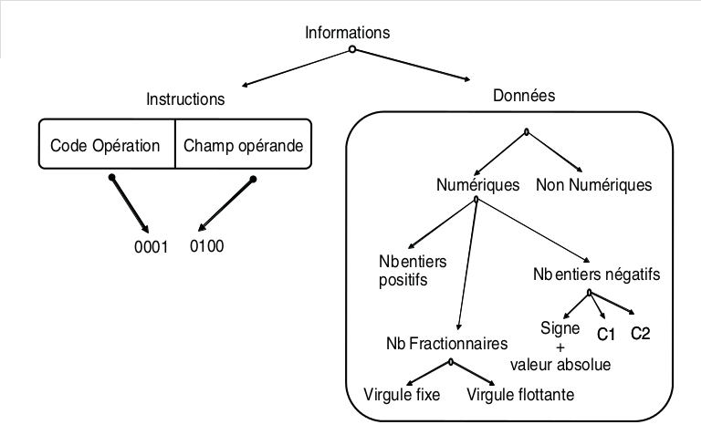
Présentation générale
Structure et fonctionnement d'un ordinateur – Mémoire centrale
Les instructions machines sont propres à chaque µP mais sont toujours construites de la même manière :
  Un code opérande qui définit l'opération à exécuter.
  Le champ opérande qui définit la ou les données sur lesquelles portent l'opération (note1)
Le code opération : la taille du code opération
est un facteur déterminant qui caractérise complètement le nombre d'instructions qu'est capable d 'exécuter un processeur.
Les différentes informations présentes en mémoires centrale
Le champ opérande : est une suite de bits qui permet de caractériser l'adresse de la ou des donnée(s) que manipule(nt) l'instruction machine définie par le code opération.
Il existe plusieurs manière de définir, à partir du champs opérande, l'adresse d'une données, on parle de mode d'adressage du µP.
Les données sont codées sur un ou plusieurs mots machines selon leurs types.(note 2)
Notes:
1)
2)

Slide 26
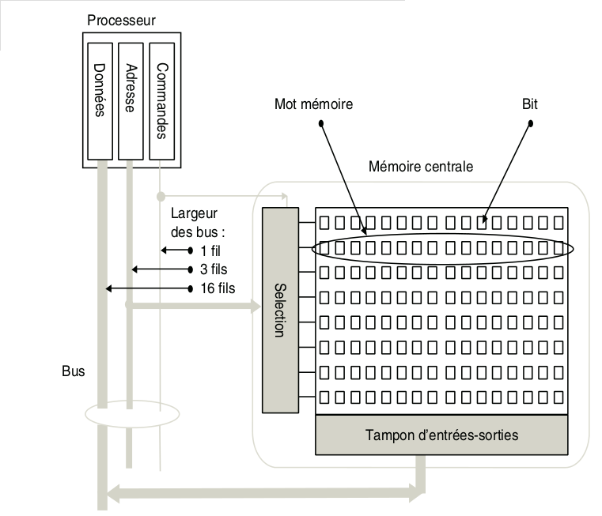
Présentation générale
Structure et fonctionnement d'un ordinateur – Bus de communication
Le bus de communication peut se représenter comme une nappe de fils transportant des signaux et permettant l'échange des informations entre les différents modules du processeur.
Le nombre de fils du bus détermine sa largeur et définis ainsi le nombre d'informations différentes que peut véhiculer le bus.
Le bus est construit comme un ensemble de trois bus :
Le bus d'adresses : transporte des combinaisons de signaux qui sont interprétées comme des nombres entiers représentant l'adresse d'un mot mémoire.(note 1). La largeur du bus d'adresse définit la capacité d'adressage du microprocesseur et il ne faut pas confondre capacité d'adressage et taille physique de la mémoire.
Le bus de données permet l'échange des informations (les contenus) entre les différents modules.
(note 2)
Le bus de commandes : c'est par ce bus que le microprocesseur indique la nature des opérations qu'il veut effectuer. (note 3)
Notes:
1)
2) Dans notre exemple le bus de données a une largeur de 16 fils et donc la taille des mots mémoires
auxquels on peut accéder ou dont on peut modifier le contenu est de 16 bits.
3)

Slide 27
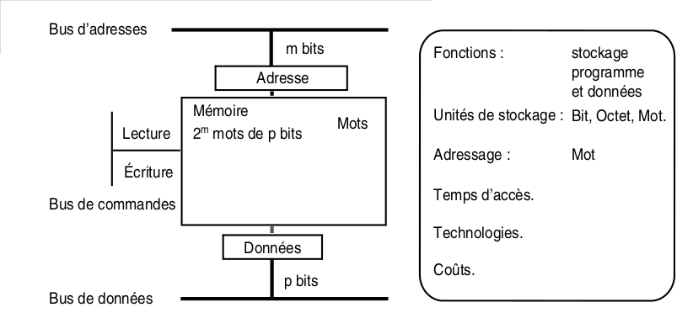
Présentation générale
Structure et fonctionnement d'un ordinateur – Bus de communication
La figure résume les différents point abordé concernant la mémoire et les bus permettant la communication avec la mémoire.

Slide 28
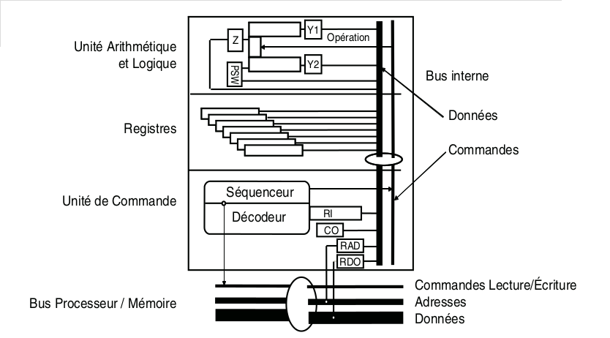
Présentation générale
Structure et fonctionnement d'un ordinateur – µP
Le µP (unité centrale) a pour objectif d'exécuter les instructions machines placées en mémoire centrale.
Le µP est constitué de quatre parties :
  L'UAL (Unité Arithmétique et Logique)
  Les registres
  L'unité de commande
  Le bus de communication interne
Les registres
Zones de mémorisation interne au microprocesseurs.
Capacité et temps d'accès très faible.
Leur nombre et leur taille sont fonction du type du processeur.
Ils peuvent être de type adresses ou de type données.
Ils peuvent être spécifiques (expl : registre pointeur de pile) ou généraux et servir essentiellement
aux calculs intermédiaires
Architecture générale du µP
L'UAL
Ce module est chargé de l'exécution de tous les calcul que peut réaliser le µP.
Cette unité est constitué de l'ensemble des circuits arithmétique et logique permettant au µP d'effectuer les opérations élémentaires nécessaires à l'exécution des instructions machine. (note 1)
Dans ce module se trouvent également des registres dont l'objet est de contenir les données sur lesquelles vont porter ls opérations à effectuer (ici Y1 et Y2). (note 2)
Le registre PSW (Program Status Word) joue un rôle fondamental de contrôle de l'exécution d'un programme et qui à tout instant donne les informations importante sur l'état de notre µP.(note 3)
Notes:
1)
2)
3)

Slide 29
Présentation générale
Structure et fonctionnement d'un ordinateur – µP
L'unite de commande
Elle exécute les instructions machines et pour cela utilise les registres et l'UAL du µP.
On y trouve deux registres pour la manipulations des instructions ( le compteur ordinal CO, le
registre d'instruction RI), le décodeur, le séquenceur et de deux registres (le registre d'adresse RAD et le registre de données RDO)permettent la communication avec les autres modules via le bus. Enfin via le bus de commandes , elle commande la lecture et/ou l'écriture dans la mémoire centrale.
Le compteur ordinale CO
C'est un registre d'adresse. A chaque instant il contient l'adresse de la prochaine instruction à
exécuter.
Le registre d'instruction RI
C'est un registre de données. Il contient l'instruction à exécuter.
Le décodeur
Ensemble de circuits dont la fonction est d'identifier l'instruction à exécuter qui se trouve dans le
registre RI, puis d'indiquer au séquenceur la nature de cette instruction afin que ce dernier puisse
déterminer la séquence des actions à réaliser.
Le séquenceur
Ensemble de circuits permettant l'exécution effective de l'instruction placée dans le registre RI.
Le séquenceur exécute, rythmé par l'horloge du µP, une séquence de microcommandes (ou micro-instructions) réalisant le travail associé à une instruction machine.(note1)
Notes:
1)

Slide 30
Présentation générale
Structure et fonctionnement d'un ordinateur – µP
Le registre RAD
C'est un registre d'adresses.
Connecté au bus d'adresses et permet la sélection d'un mot mémoire via le circuit de sélection.
L'adresse contenue dans le registre RAD est placée sur le bus d'adresse et devient la valeur d'entrée du circuit de sélection de la mémoire centrale qui va à partir de cette entrée sélectionner le mot mémoire correspondant.
Le registre RDO
C'est un registre de données.
Permet l'échange d'information (contenu d'un mot mémoire) entre la mémoire centrale et le processeur (registre). (note 1)
On dit que pour transférer une information d'un module à l'autre le µP établit un chemin de données permettant l'échange d'informations. Par exemple pour acquérir une instruction depuis la mémoire centrale, le chemin de données est du type : CO RAD, commande de lecture puis RDO, RI.
Notes:
1)

Slide 31
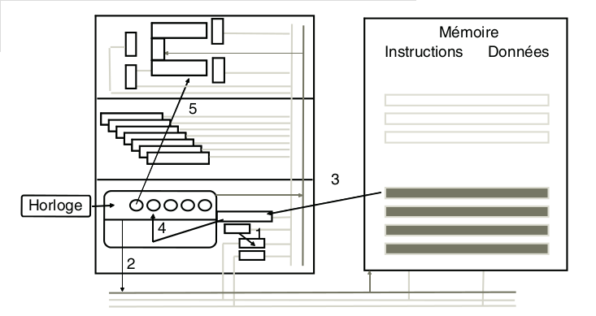
Présentation générale
Structure et fonctionnement d'un ordinateur fonctionnement : relation µP et mémoire centrale
Pour être exécutable une instruction doit nécessairement être en mémoire centrale.
Il faut pouvoir différencier instruction et données : en général lors du chargement du programme et des données en mémoire centrale les instructions et les données sont séparées et occupent des espaces mémoire différents.
A la fin du chargement du programmes et des données, le compteur ordinal CO reçoit l'adresse de la première instruction du programme à exécuter.
Le contenu de CO est placé dans RAD : il y a sélection de l'instruction à exécuter ;
Une commande de lecture de la mémoire centrale est déclenchée via le bus de commande ;
L'instruction est transférée de la mémoire centrale vers le registre RI via le bus de donnée et le registre RDO ;
Le décodeur analyse l'instruction placé dans RI, reconnaît cette instruction et indique au séquenceur la nature de l'instruction ;
Le séquenceur déclenche au rythme de l'horloge du µP la séquence de micro-instructions nécessaire à la réalisation de l'instruction.
Exécution d'une instruction

Slide 32
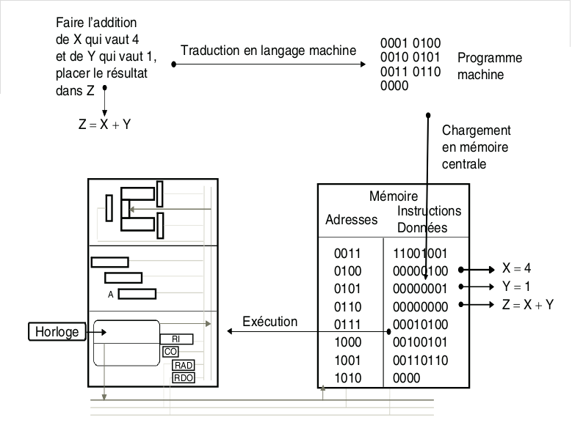
Présentation générale
Structure et fonctionnement d'un ordinateur – Un exemple
Définition :
Du problème
L'ordinateur cible, i.e sans langage de programmation
On construit le programme machine exécutable par cet ordinateur.
On place le programme en mémoire centrale.
1. Le problème
Notre problème consiste à réaliser l'addition de X qui vaut 4 avec Y qui vaut 1 et à placer le résultat dans Z.
2. L'ordinateur
Cette ordinateur a la structure générale sur la figure ci-contre.
Mots mémoires = octets
Tous les registres ont une largeur de 8 bits.
Les instructions et les données sont codées sur un mot mémoire :
  X est codé : 000001002
  Y est codé : 000000012

Slide 33
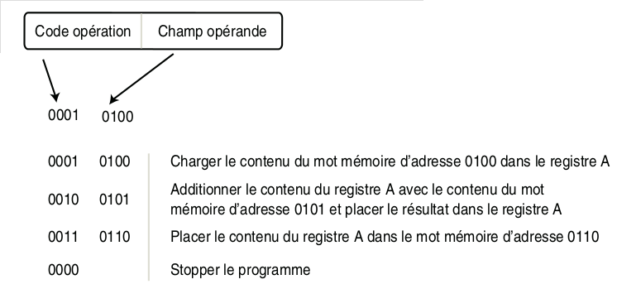
Présentation générale
Structure et fonctionnement d'un ordinateur – Un exemple
3. Le langage machine
Le code opération est codé sur 4 bits.
Le champ opérande est codé sur 4 bits.
Le champ opérande ne référence qu'une donnée.
La seconde donnée occupe une adresse implicite : dans de nombreuse machine cette adresse est un registre appelé registre Accumulateur (noté A), l'addition porte alors sur la donnée spécifiée dans l'instruction et le contenu de A, le résultat est placé dans A.
Les instructions du langage sont définies sur la figure ci-contre.
4. On charge le programme en MC
Les données ont été chargées aux adresses 0100 pour X, 0101 pour Y, le résultat à l'adresse 0110 pour Z.
Le programme machine est chargé à l'adresse 0111.
Le compteur ordinal est chargé avec l'adresse 0111.

Slide 34
Présentation générale
Conclusion
TODO

